Slide 1






TRÒ CHƠI : THỬ TÀI HIỂU BIẾT

Slide 2
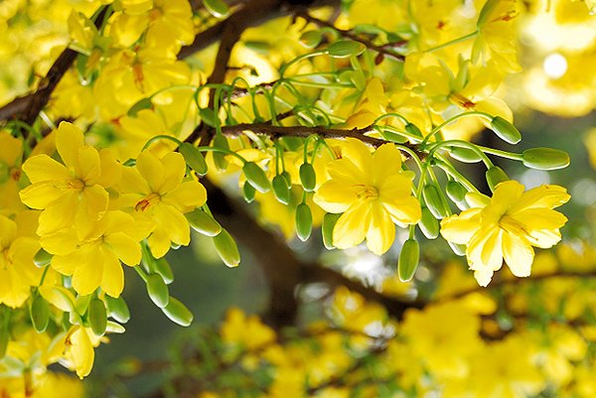
Đặt câu hỏi cho bộ phận câu được in đậm:
Trong vườn, trăm hoa khoe sắc thắm khi mùa xuân về.

Slide 3
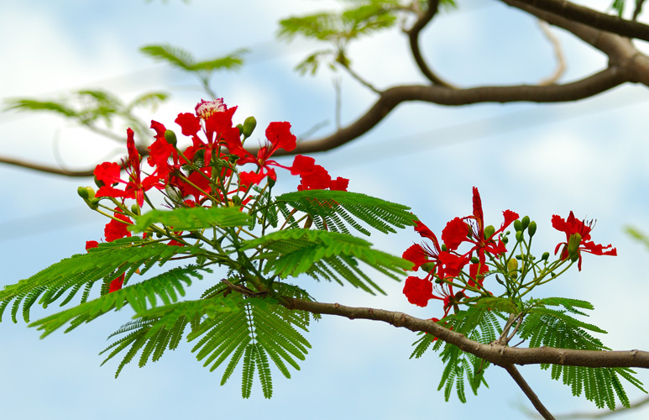
Mùa hạ bắt đầu từ tháng nào, kết thúc vào tháng nào?
Mùa hạ có hoa gì, quả gì?

Slide 4
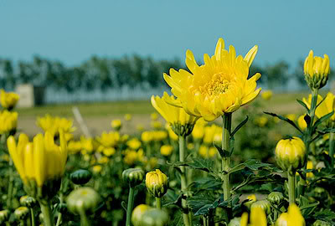
Tìm bộ phận câu trả lời cho câu hỏi “Như thế nào?”
Bông cúc sung sướng khôn tả.

Slide 5
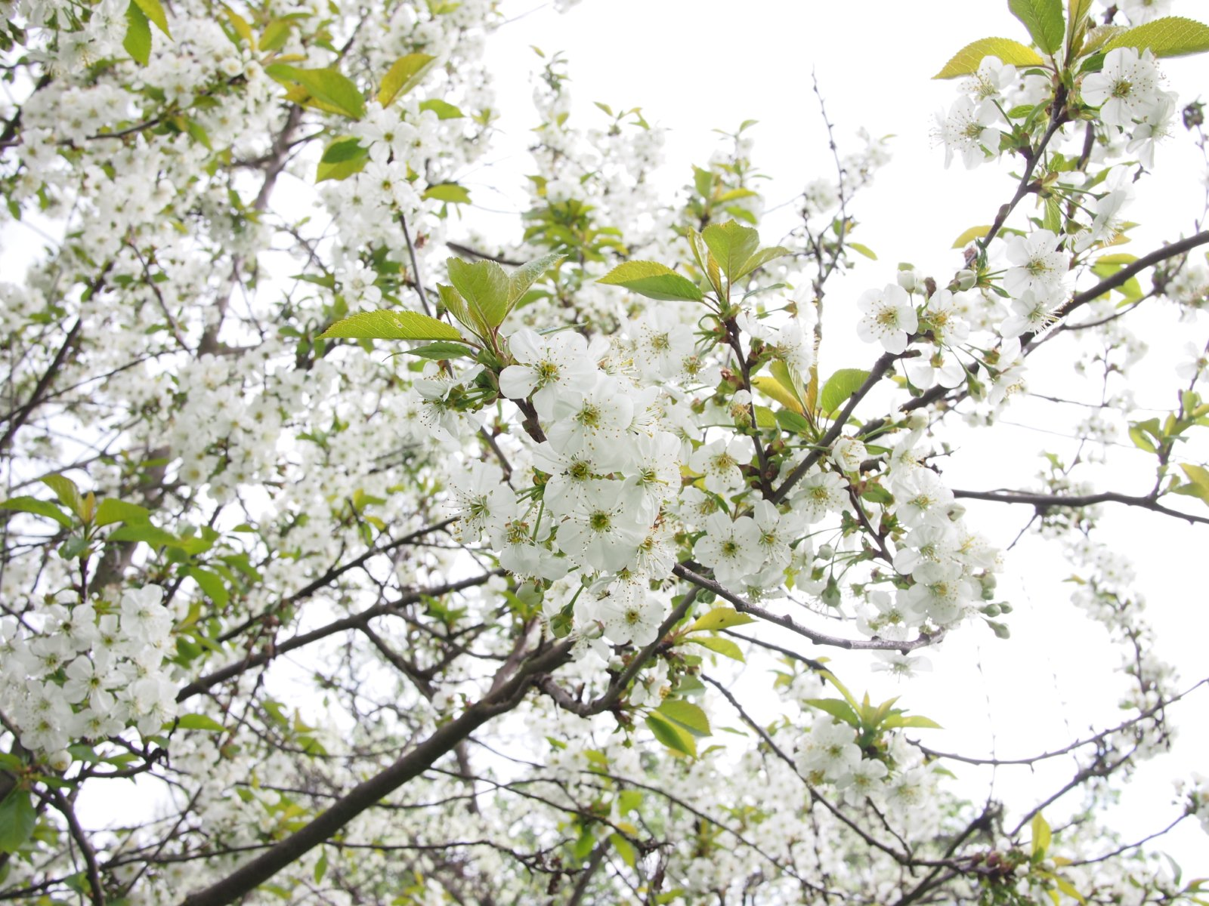
Đặt một câu nói về đặc điểm thời tiết mùa đông.

